Slide 1
창세기
공덕동 성당

Slide 2
지혜-가장 큰 재산
살아가면서 많은 재산을 갖는 것이 바람직하다면
모든 것을 이루는 지혜보다 더 큰 재산이 어디 있겠는가?
(지혜8,5)

Slide 3
사실사와 성경 탄생
사건-> 전승->기록
역사의 흐름 속에 사건은 해석되고 의미부여 기록된다.
사건과 일 등 역사 내용이
전해지고, 해석, 편집되어
저자들이
기록을 남긴다.

Slide 4
창세기 구성
1. 원역사(原歷史) : 창세 1장-11장(천지 창조-바벨탑까지)
천지 창조, 에덴동산, 인간의 죄와 벌, 카인과 아벨, 셋과 그의 아들들, 하느님의 아들들과 거인족, 노아(홍수, 계약, 아들들), 바벨탑
2. 성조사(聖祖史) : 창세 12장-50장(아브라함, 이사악, 야곱과 그 아들들)
가족사, 민족사
인류의 구세사

Slide 5
창세기 야훼계 저자
배경 : 탈출정신, 영토점령, 판관, 예언자, 통일국가 다윗, 솔로몬, 남북분단, 왕들 시대, 바빌론 유배전까지, 722년. 북 이스라엘 전승 기초
신학 :탈출의 하느님, 판관과 예언자들의 선포, 통일국가와 분단 결과, 왕들 권력과 백성들 생활.
하느님 이름-야훼, 성조 아브라함과 계약
인간의 존재 질문, 생명, 노동, 출산, 고통 인간 근본문제 제시(인간을 부르시는 하느님-아담아!)
인간과 하느님 연결 여부->축복과 저주.
천지창조, 에덴, 카인과 아벨, 홍수, 바벨탑 등

Slide 6
창세기 사제계 저자
배경 : 이집트탈출, 영토점령, 판관과 예언자 활동, 왕 다윗 솔로몬, 남유다 북이스라엘 분단, 왕들의 역사, 바빌론 유배. 바빌론 사회, 문화, 종교 경험, 유배 후, 사제들 기록(533년 이후)
바빌론 이방종교, 문화, 사회, 정치 경험
성전 재건, 새로운 경신례, 새계약
독자적 이스라엘 중심 구원관
모든 민족 구원과 연관 하느님
창세 7일 숫자, 안식일, 노아 계약, 방주

Slide 7
원역사(창세1장-11장)
이스라엘 성조사의 서곡
신구약 성경 전체 서장.
이스라엘 백성->역사 경험->하느님께 대한 신앙고백.
하느님으로부터 떨어져가는 시기(아담-카인-바벨탑)
인간은 무엇인가? 인간 고통의 실존 문제제기
하느님은 세상과 자연, 전 인류 주관
이스라엘 역사-> 하느님 구원의 역사

Slide 8
원역사(창세1-11장)
야훼계-창세기 전체 사건과 줄거리
사제계-창조와 홍수이야기, 족보 등
하느님-이스라엘 역사 주관
세상과 자연과 전 인류의 역사 주관

Slide 9
창세기 중심 사상
배경-이집트로부터 ‘탈출 사건’
이스라엘백성이 역사 통해 체험한 하느님을 경험 사건->신앙의 눈 기록
창조주 하느님- 인류 구원을 위해 이스라엘 선택
우주와 인간창조, 인류의 범죄, 죄의 구원 위한 하느님 계획 등

Slide 10
만물과 인간의 창조(창세1,1-2,4a)
한처음(태초)-모든 것의 뿌리, 시간이전 시간. 하느님의 시간. 절대시간
하느님- 창조의 하느님이다.
하늘과 땅- 세상, 존재하는 모든 것
세상모든 것<- 하느님으로부터 시작!

Slide 11
땅은 꼴 못 갖춤, 어둠이 심연 덮음, 하느님의 영이 물위 감돌음(창세1,1-2)
땅이 역할 없음. 생명력 없음.
어둠이 심연 덮음-혼돈 상태.
물-혼돈, 혼란, 위기, 죽음 의미
물을 정리-> 창조
하느님의 영(창조의 기운)->혼돈 정리-창조

Slide 12
하느님 말씀. 빛 생겨라. 빛 생김(1,3)
하느님은 말씀하심-하느님과 말씀은 불가분 관계
하느님 말씀- 모든 것 창조.
빛-생명과 영광
하느님 말씀으로 생명과 영광을 창조

Slide 13
물, 궁창, 물과 물사이 갈라놓음, 하느님이 명하심(창세1,7)
물- 원초적 혼돈.
물(혼돈)-분리, 정리하는 것-> 창조
혼돈(chaos)을 분열 시켜라->창조->조화, 질서(cosmos)를 이뤄라
하느님이 명하심-사건, 사물 이름 붙임. 지배와 종속관계.
피조물- 모두가 하느님 소유
창조-하느님 영의 말씀 -> 혼돈(물)정리
창조-조화와 질서, 해방과 생명이다.

Slide 14
땅의 푸른싹, 씨 맺는 풀, 맛있는 과일나무 돋아남(창세1,11)
창조-생명의 터를 만들고 확장해나가는 것
바빌론은 죽음을 강요하지만, 우리의 하느님은 생명 주신다.
생명을 위해서 계속적인 하느님 창조의 길로 나가야 한다.
우리의 상기-생명의 문화와 죽음의 문화

Slide 15
빛물체 생김, 낮과 밤, 표징과 절기, 날과 해, 빛 물체 창조(창세1,14-15)
빛의 역할-계절, 날, 해->시간
모든 시간- 하느님의 시간
빛의 결핍-어둠
빛과 어둠 존재-상호공존. 어둠도 수용하라
빛 물체 두 개(태양, 달 미사용)-이방숭배 표현
창세1장은 사제계가 기록. 주목하라
하느님시간, 창조, 질서(cosmos)를 회복
조화 질서 회복-제사와 경신례 통해서

Slide 16
물에 생물 우글. 새들은 땅위. 온각 새들 창조. 번성하여라. 보시니 좋았다.(창세1,20.22)
물에 생물 우글거림-혼돈 정리(생명체, 생명 있는것).
세상을 살아있는 생물 가득 차게 함-공동체의 사랑과 기쁨, 감사와 축복이 넘침
보시니 좋았다-히브리어 ‘토브’.
있어야 할 자리 위치. 그 자리에서 역할, 직분, 은사, 기능 등을 기쁘게 수행
우리! 각자 일과 자리! 제대로 역할 수행!
나, 가정, 직장, 공동체, 신앙인, 직분

Slide 17
당신.하느님 모습. 인간 창조. 남자와 여자.
복 내림. 자식 낳고 번성(창세1,21-27)
인간-하느님 모습 창조. 하느님의 입김(숨) 창조.
인간-천부적 권리 소유
남자와 여자 동시 창조-동반자 관계
한쪽 지배- 창조정신 위배
창조-번성. 생명의 확장 목표 (예: 교회). 교회 선교

Slide 18
하는 일 마치고 이렛날 쉼. 이렛날 복. 그날 거룩하게 하심(창세2,1-3)
창조는 6일간 노동과 1일의 휴식
휴식을 통해서 창조.
안식일-하느님과 인간 만나는 날
안식일,이렛날-하느님이 축복함
안식일에 모두를 거룩하게 하심

Slide 19
흙으로 사람 만드심(창세2,7)
히브리어. 사람-아담, 흙은 ‘아다마’
아다마(흙)->인간(아담)을 만드셨다.
땅-하느님의 소유
인간의 육체는 덧없으나
코에 숨 불어넣음-하느님 숨. 인간 됨
땅의 신학 전개. 땅을 자기 것처럼 하지 마라-사울, 다윗, 솔로몬, 파라오 등 대형토목, 건축자들

Slide 20
에덴(환희)
에덴-뜻: 환희. 에덴-생명의 터
인간은 환희의 존재다.
하느님 탐스럽고, 먹기가 좋은 온갖 나무, 동산가운데 생명나무와 선과 악을 아는 나무 자라게 하심.
인간은 생명 존중, 선과 악 구별하면서, 하느님 말씀의 지혜로서 선을 찾아야

Slide 21
동반자 만듦. 흙으로 짐승 새들 빚음. 아담에
데려감. 이름이 됨(창세2,18-19)
동반자(partnership)
동반자를 소외-창조정신 위배
동반자 정신 회복-창조정신 되찾음
짐승, 새들도 인간과 같은 동반자-자연과 함께 하는 동반자
야훼계 저자-인간 소외감 관심. 군주들의 권한 남용, 왕 중심의 제도와 폭력

Slide 22
자기맞는 협조자. 갈빗대 빼냄->여자만듦. 부모떠남. 아내결합(창세2.21-22)
아담의 협조자. 인간은 협력자 필요.
갈빗대-뜻. 건물의 옆면, 협력과 평등관계
아담 단어-남성 여성 공용
, 상호존중, 상호 결합, 상호 소통
소통, 커뮤니케이션(communication)
소통이 창조한다.
만남과 대화, 말씀의 관계에서 창조 이룸
남녀 결혼-하느님의 뜻

Slide 23
범죄한 인간(3,1-24)
인간. 선과악의 열매를 따먹음->죄 지음
뱀의 유혹-어떤 나무든지 열매를 따먹지 말라-전체 부정. 전체 혼동 몰고감
인격적 존재(악마)-뱀. 인간과 사회에 침투
결코 죽지 않는다 유혹-절대의미 부여.
선악나무 열매. 먹음직, 소담스럽게 생각. 슬기롭고, 탐스럽게 생각
먹음-슬기-탐함-자기 소유로 만듦
죄의 연대성(사슬):남편에게 줌
죄 깨달음 : 자신들의 알몸 인식

Slide 24
하느님-죄를 지은 인간
너 어디 있느냐? 인간존재 물음.
왜 그 짓을 했느냐? 묻지 않고, 너 어디 있느냐?
죄 지은 후 그 에덴(환희)를 생각하여 그 자리(악)에서 떠나라!
핑계를 대지 말고, 타인에게 떠넘기지도 말고.
본래의 자리로 돌아오라.

Slide 25
선과악 아는 나무 열매 따먹지 마라
선과 악. 지식나무 열매 먹는 것 금지
인간-선과 악 아는 것. 하느님 불원(不願)?
1. 선과 악은 하느님 소관
2. 선악을 인간이 해결 시-인간은 교만하게 결정할 수 있다. 스스로 선과 악을 조종!
선과 악을 식별하되, 이 둘이 자기것. 전부라고 결정짓지 마라
힘, 명예, 권력자, 왕들은 선과 악 척도가 다름.

Slide 26
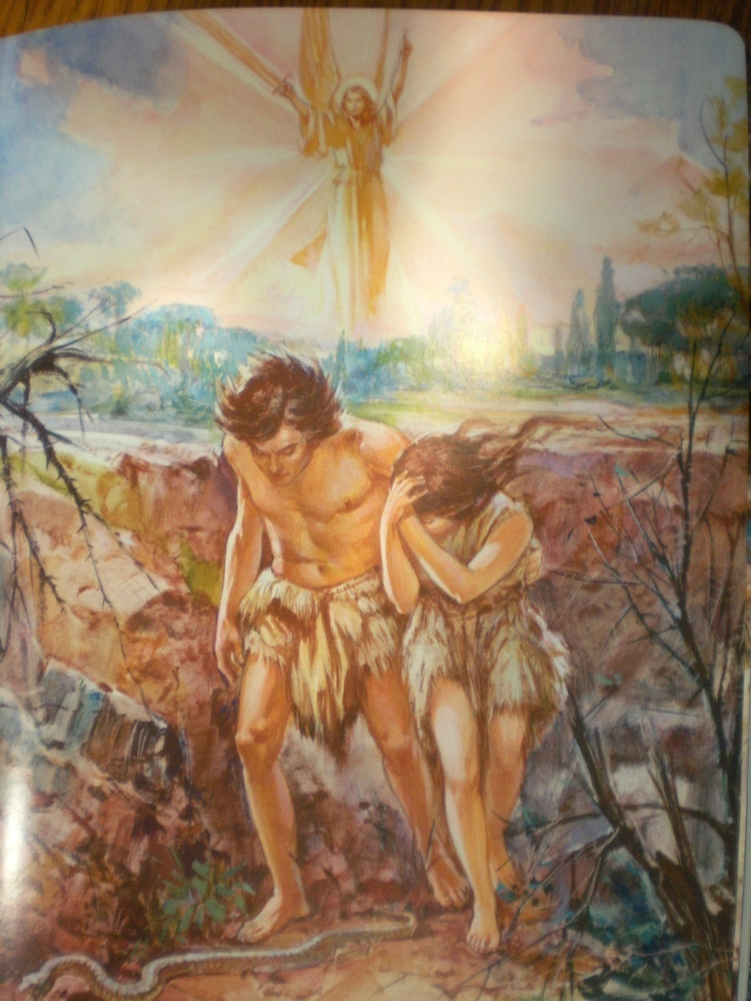
아담과 하와 에덴에서 쫓겨남

Slide 27
홍수와 노아(창세 6,1-9,17)
제관들의 작품
사제계 저자. 바빌론에서의 고통과 위기. 하느님께 도전해서 지은 죄 때문이다.
노아의 생명 700-1000살, 노아 이후 200-600살, 아브라함 이후 100-200살, 그 후 70살
죄로 인해 인간 나이가 짧아짐
노아 이후 조상들이 살고 죽음–하느님의 창조 계속!
죄 결과-사람뿐 아니라 짐승, 기어 다니는 것까지 쓸어버리겠다.

Slide 28
노아 방주, 부정, 정한 짐승, 무지개
노아는 의로운 사람. 하느님 말씀 지킨 사람
하느님은 노아와 새로운 계약 세움
방주-장막, 성전. 계약의 궤와 연결
무지개-왕들이 사용하는 활-승리상징.
사제계는 하느님 새로운 계약 일으키는 분.

Slide 29
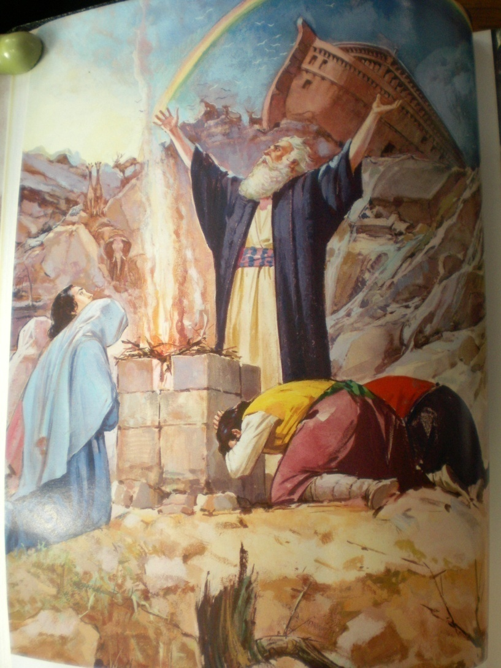
하느님 노아와 새계약 맺다

Slide 30
바벨탑(11,1-4)
바벨탑. 이름 날리자-하느님 배제, 무시
바빌론 인간적 문화 현상-하느님의 뜻을 거스름
거대한 도시. 높은 탑 건립, 심장부 탑 높이 91.5m->인간의 힘과 명성 높임
하나의 언어가->각종 언어로
각종언어로-의사소통(communication) 불가능
소통불가능-바벨탑
불통-하느님, 인간 동시에 떨어져 나가게 함

Slide 31
성조사(12-50장)
족장들 가족사
하느님께 다가가는 시기(예 : 원역사-하느님에게서 떨어져나가는 시기
이스라엘 백성의 가나안 땅 소유권 정당화
하느님이 아브라함, 이사악, 야곱 통해 역사에 개입
하느님. 그들과 계약-구원의 역사 이어감

Slide 32
아브라함
아브라함. 기원전1850년경, 메소포타미아, 나이 60세 , 우르 출발(고향, 친척, 아버지 집 뒤로)
하느님 백성의 조상. 믿음의 조상
하느님과 친교, 하느님이 부르심, 계약. 후손 많게 함: 하늘의 별과 바다의 모래알
우르->하란->가나안 도착
이사악 100세 낳음
112세 쯤 모리야(예루살렘)에서 그를 바침

Slide 33
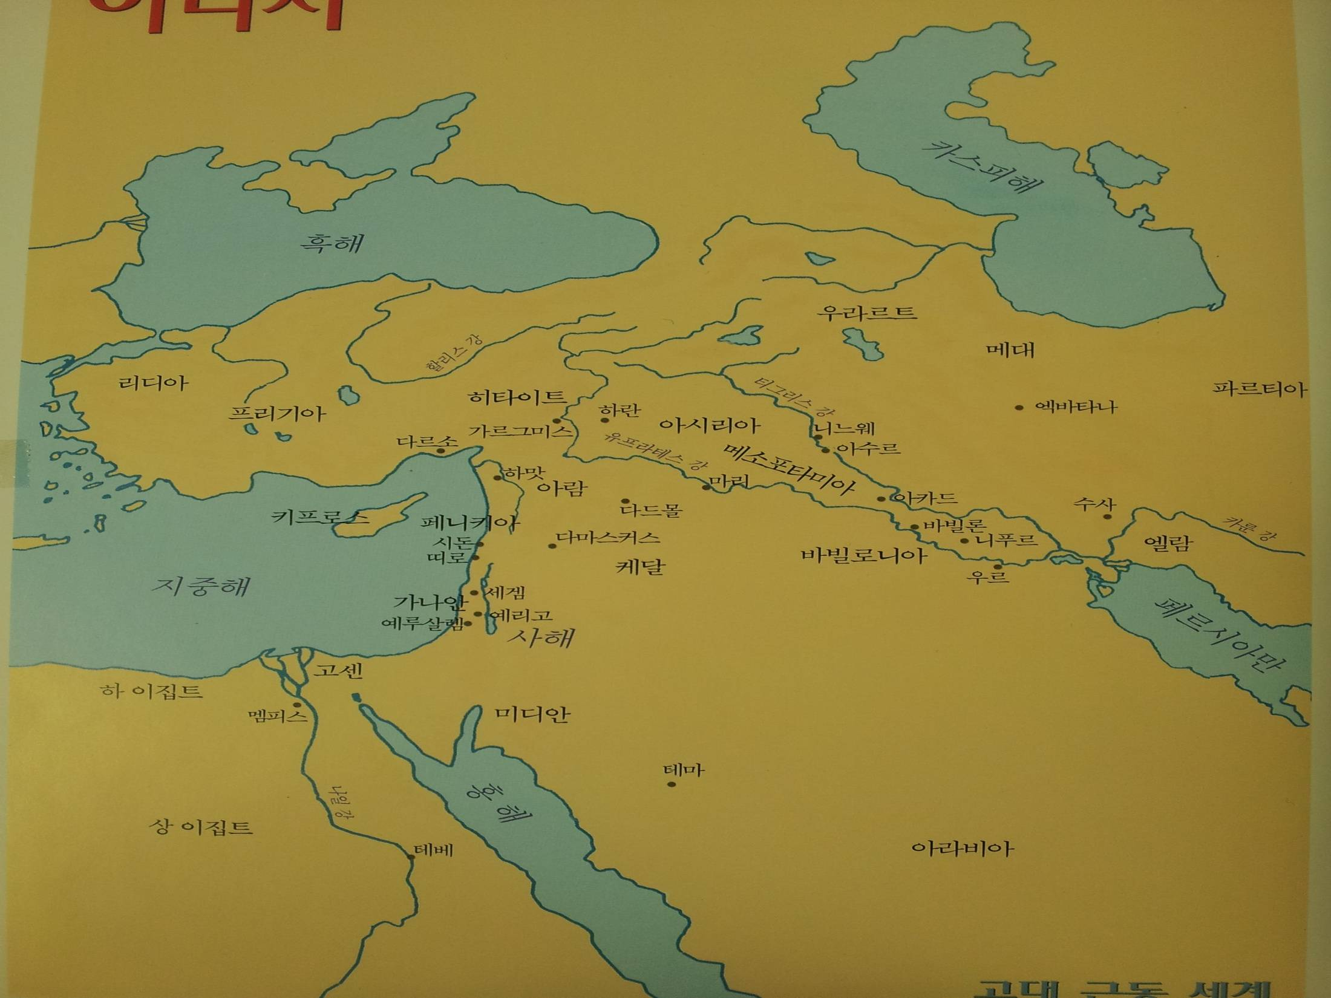
Notes:
아브라함의 이동 경로- 우르->하란->가나안

Slide 34
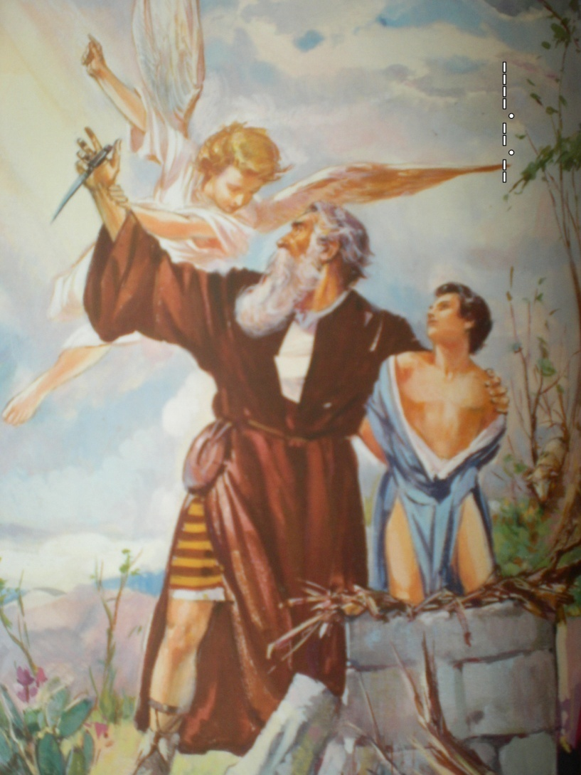
아브라함 이사악을 제물로 바치다

Slide 35
야곱(25장-27장)
이사악->쌍둥이 아들 에사오와 야곱
형 에사오. 동생야곱에게 상속권 넘김(불콩죽)
야곱과 사다리-베텔의 꿈. 하늘 뻗은 사다리->하느님의 축복을 받음.
야곱을 통해 구원 계획 이어가심
하란. 라반(삼촌)-레아 라헬을 아내로. 재산 얻음
하느님은 야곱을 이스라엘(하느님과 겨루어 승리)이라 명명함

Slide 36
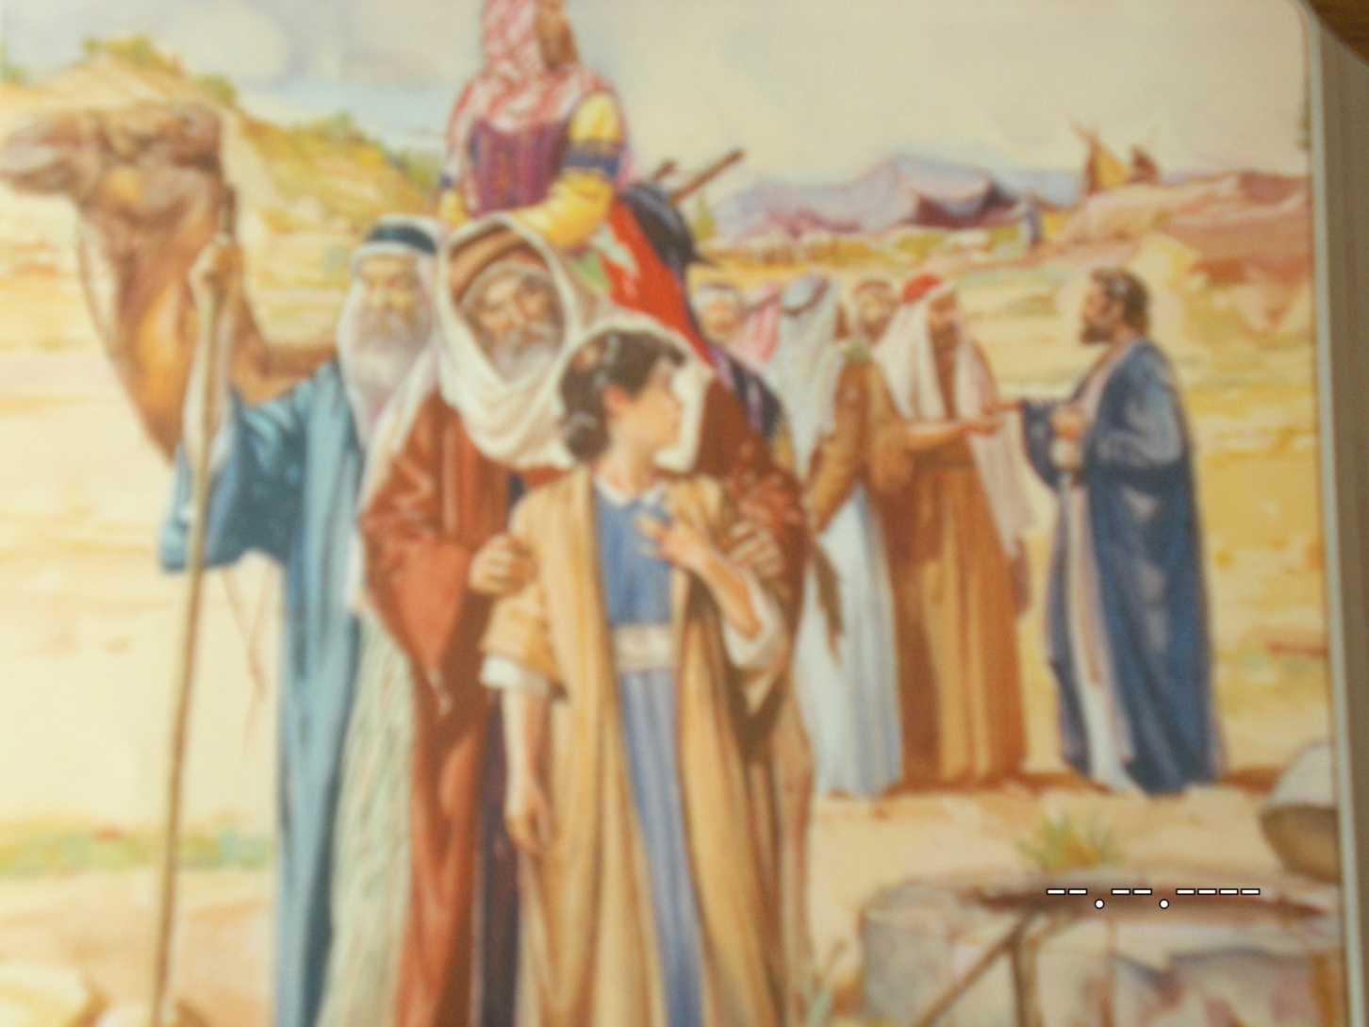
요셉이 형들에 의해서 팔리다

Slide 37
요셉(37장-50장)
야곱. 아내 라헬 아들 요셉 사랑. 11번째 아들
다른 아들들. 미디안 상인들에게 노예로 팜.
이집트 경비대장. 폰티팔 시종. 부인 유혹 뿌리침. 누명 씀. 파라오의 꿈 해몽. 이집트 재상
요셉의 참과 성실. 하느님의 보호
요셉 사건, 가나안의 흉년
야곱의 11아들이 이집트로 건너감

Slide 38
지혜의 본성
지혜는 하느님 권능의 숨결이고 전능하신 분의 영광의 순전한 발산이어서,
어떠한 오점도 그 안으로 기어들지 못한다.
(지혜7,25)

